Slide 1

Seminar
shortest path
2025.08.08
SSAFY
Algorithm
송현우

Slide 2

Index
Shortest Path
04
1
BFS
10
2
Dijkstra
22
3
Advanced Algorithm
33
4
Tips
39
5

Slide 3
Shortest Path

Slide 4

04
최단 경로 문제
Shortest Path
주어진 그래프에서 주어진 두 정점을 연결하는 가장 짧은 경로의 길이를 찾는 문제
가중치에 따른 분류 : 가중치가 한가지인 경우 / 가중치가 여러가지인 경우 / 음수 가중치가 있는 경우
탐색 노드에 따른 분류 : 단일 쌍 / 단일 시작점 / 단일 도착점 / 모든 쌍

Slide 5

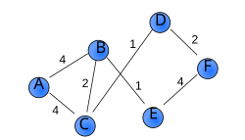
05
간선의 가중치
Shortest Path
가중치는 다양하게 표현될 수 있다
간선의 가중치는 거리, 시간, 비용, 에너지 등 다양한 형태로 문제에 등장한다.
가중치는 압축이 가능하다
가중치에 따른 알고리즘 분류
가중치가 모두 동일 : BFS
가중치가 2가지 : 0-1 BFS
가중치가 2가지 이상 : 다익스트라, 플로이드 워셜, A*
가중치가 적은 경우 : Dial’s
음수 가중치 : 벨만-포드
출처 : https://en.wikipedia.org/wiki/Glossary_of_graph_theory#weighted_graph

Slide 6
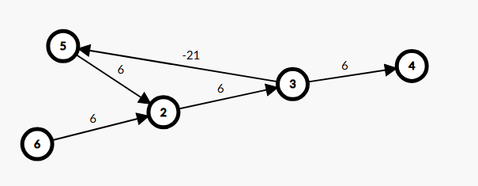
06
음수 간선(Negative Edges)
Shortest Path
음수 사이클이 존재한다면…
어떤 알고리즘으로도 해결할 수 없다.
음수 사이클의 존재 여부를 파악할 수는 있다.
음수 간선을 가진 무방향 그래프
무방향 음수 간선을 두개로 쪼개면 이 둘만으로 음수 사이클을 만들 수 있다.
따라서, 반드시 음수 사이클을 갖는다(!!)

Slide 7
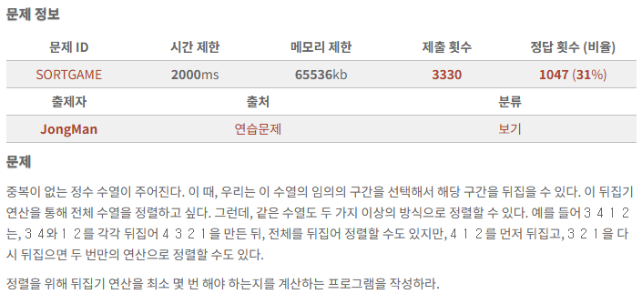
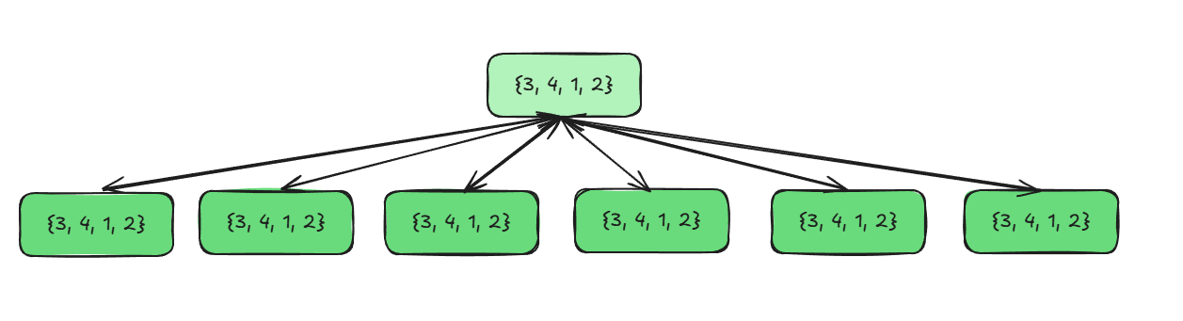
07
그래프 모델링
Shortest Path
암시적 그래프 표현
각 배열 = 정점 (상태 공간)
한 배열과 그 배열을 뒤집은 배열을 간선으로 연결
가중치는 모두 동일
양방향 그래프
그래프 모델링
경험이 답이다
조건을 추가/삭제하기
규칙에 따라 숫자를 가장 적게 사용해 숫자 찾아내기 (SPL 문제)
…
출처 : https://algospot.com/judge/problem/read/SORTGAME

Slide 8
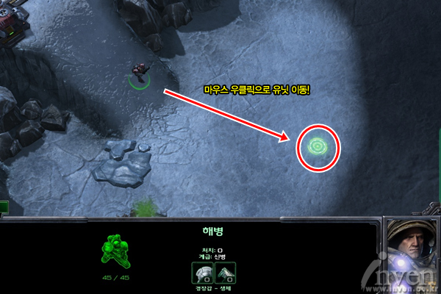
08
현실 세계에서의 응용
Shortest Path
네트워크 라우팅
Dynamic Routing Protocol
Link State : OSPF(Open Shortest Path Fist)
Distance Vector : Bellman-Ford
…
자율주행, 유닛 이동
A* 알고리즘이 주로 사용된다.
휴리스틱 기법을 통해 더 효율적인 탐색
출처 : https://sc2.inven.co.kr/dataninfo/guide/?idx=1756

Slide 9
BFS

Slide 10
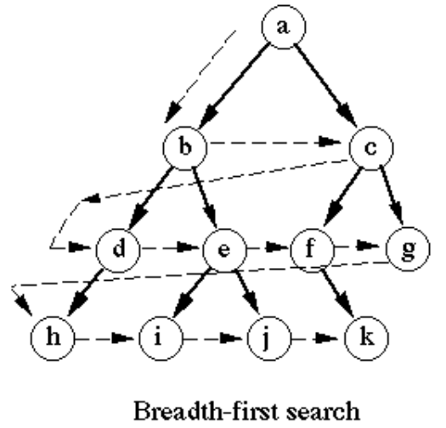
10
BFS 분석
BFS
O(V+E)
정점(vertex)의 개수 V
간선(edge)의 개수 E
방문한 노드를 재방문하지 않으므로 시간복잡도는 O(V+E)
Queue의 활용
FIFO 성질을 갖는 queue를 활용
먼저 방문한 노드를 먼저 처리하기 위함!
간선의 가중치가 다르다면 먼저 방문한 노드가 최단 거리로 확정되지 않으므로 사용할 수 없다.
즉, 간선의 최소 개수를 측정하는 알고리즘
출처 : https://itwiki.kr/w/%EB%84%88%EB%B9%84_%EC%9A%B0%EC%84%A0_%ED%83%90%EC%83%89#google_vignette

Slide 11
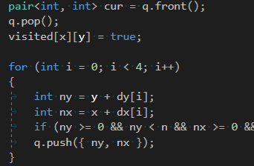
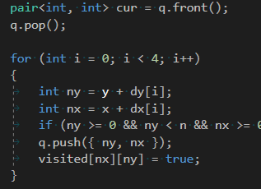
11
방문’할’ 정점에 방문 체크를 해야한다
BFS
방문한 정점에 방문 체크
방문할 정점에 방문 체크
시간 초과, 메모리 초과 발생!!

Slide 12
12
방문’할’ 정점에 방문 체크를 해야한다
BFS
방문한 정점에 방문 체크
방문할 정점에 방문 체크
1 | 2 | 3 | 4
5 | 6 | 7 | 8
9 | 10 | 11 | 12
13 | 14 | 15 | 16
1 | 2 | 3 | 4
5 | 6 | 7 | 8
9 | 10 | 11 | 12
13 | 14 | 15 | 16
1 | 2 | 3 | 4
5 | 6 | 7 | 8
9 | 10 | 11 | 12
13 | 14 | 15 | 16
1 | 2 | 3 | 4
5 | 6 | 7 | 8
9 | 10 | 11 | 12
13 | 14 | 15 | 16
중복 발생!!
1 | 2 | 3 | 4
5 | 6 | 7 | 8
9 | 10 | 11 | 12
13 | 14 | 15 | 16
1 | 2 | 3 | 4
5 | 6 | 7 | 8
9 | 10 | 11 | 12
13 | 14 | 15 | 16
1 | 2 | 3 | 4
5 | 6 | 7 | 8
9 | 10 | 11 | 12
13 | 14 | 15 | 16
1 | 2 | 3 | 4
5 | 6 | 7 | 8
9 | 10 | 11 | 12
13 | 14 | 15 | 16

Slide 13
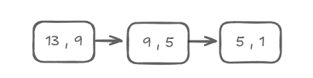
13
경로 역추적
BFS
경로를 저장할 배열 혹은 해시맵
1 | 2 | 3 | 4
5 | 6 | 7 | 8
9 | 10 | 11 | 12
13 | 14 | 15 | 16
1 | 2 | 3 | 4
5 | 6 | 7 | 8
9 | 10 | 11 | 12
13 | 14 | 15 | 16
방문 표시를 할 때, 현재 노드와 다음 노드를 기록해두면 최단 거리 경로를 역추적할 수 있다.
중복된 노드가 들어가지 않으므로, 하나의 경로(가장 먼저 최단 거리에 도달한)가 복원된다.
1 | 2 | 3 | 4
5 | 6 | 7 | 8
9 | 10 | 11 | 12
13 | 14 | 15 | 16
1 | 2 | 3 | 4
5 | 6 | 7 | 8
9 | 10 | 11 | 12
13 | 14 | 15 | 16
경로 복원
도착 지점부터, 출발 지점에 도달할 때까지 추적한다.

Slide 14
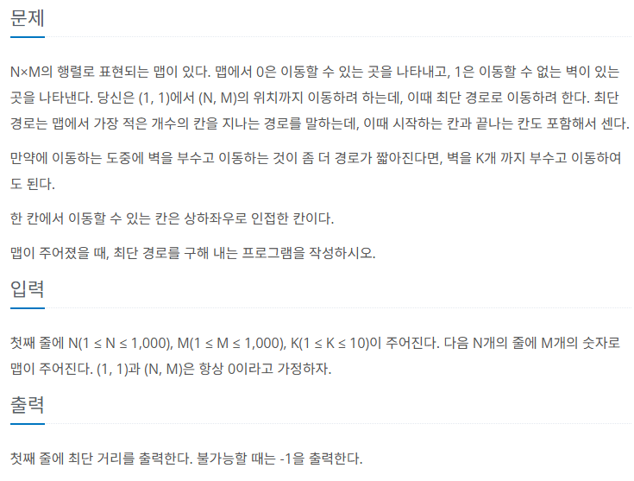
14
상태공간 확장하기
BFS
정점에 좌표만 저장해야하는가?
문제를 해결하기 위한 다양한 상태를 저장할 수 있다.
문제의 조건이 복잡해질 수록 정점이 보관해야할 정보가 늘어날 수 있다.
따라서, 확장성을 갖는 구현이 필수적이다!!!
방문 상태 확장하기
벽을 부수지 않은 상태가 벽을 부순 상태를 능가할 수 있으므로, BFS가 최단 거리를 보장하지 못하게 됐다.
방문 상태를 2D로 확장한다면?
3D? 2D?
출처 : https://www.acmicpc.net/problem/14442

Slide 15
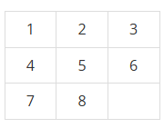
15
8-Puzzle
BFS 심화
문제 설명
3×3 표에 다음과 같이 수가 채워져 있다. 오른쪽 아래 가장 끝 칸은 비어 있는 칸이다.
어떤 수와 인접해 있는 네 개의 칸 중에 하나가 비어 있으면, 수를 그 칸으로 이동시킬 수가 있다.
목표는 초기 상태가 주어졌을 때, 최소의 이동으로 위와 같은 정리된 상태를 만드는 것이다.
제한 조건
메모리 제한 : 32MB
시간 제한 : 1초
출처 : https://www.acmicpc.net/problem/1525

Slide 16
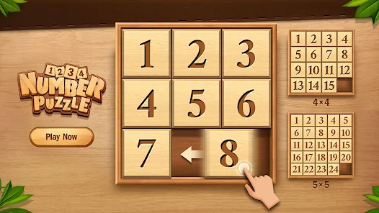
16
1 | 0 | 3
4 | 2 | 5
6 | 7 | 8
8-Puzzle
BFS 심화
1 | 2 | 3
0 | 4 | 5
6 | 7 | 8
1 | 2 | 3
4 | 0 | 5
6 | 7 | 8
1 | 2 | 3
4 | 5 | 0
6 | 7 | 8
1 | 2 | 3
4 | 7 | 5
6 | 0 | 8
출처 : https://play.google.com/store/apps/details?id=com.gsr.npuzzle&hl=ko&pli=1

Slide 17
17
8-Puzzle
BFS 심화
각 상태는 정점, 다음 상태와 양방향 간선
정점의 개수 : 9! = 362880개
각 정점을 연결하는 간선은 첫 정점에서는 최대 4개, 이후 3개 이하
문제 분석
BFS의 시간복잡도는 O(V + E)지만, 모든 경우를 탐색하지 않으므로 다르게 계산해야한다.
평균 간선 개수 b = 2~3
최단 거리 d
O(b1^0 + b2^1 + b3^2 + … + bn^d) = O(b^d)
시간 복잡도

Slide 18
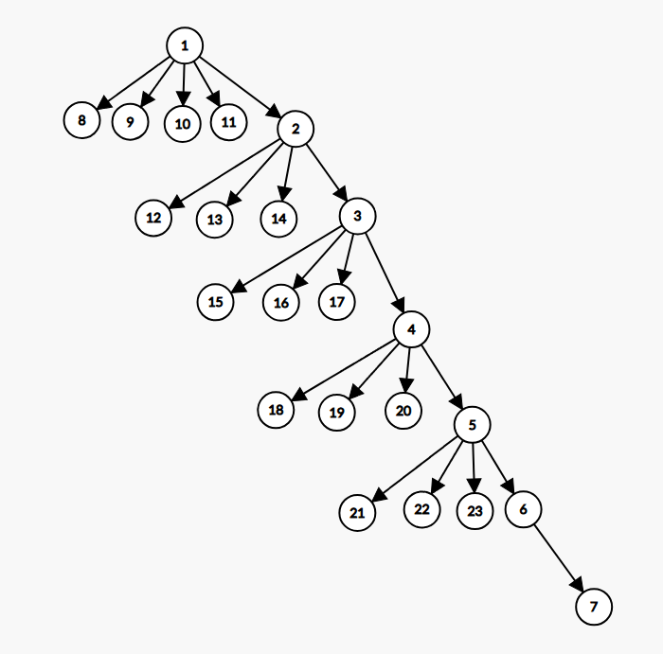
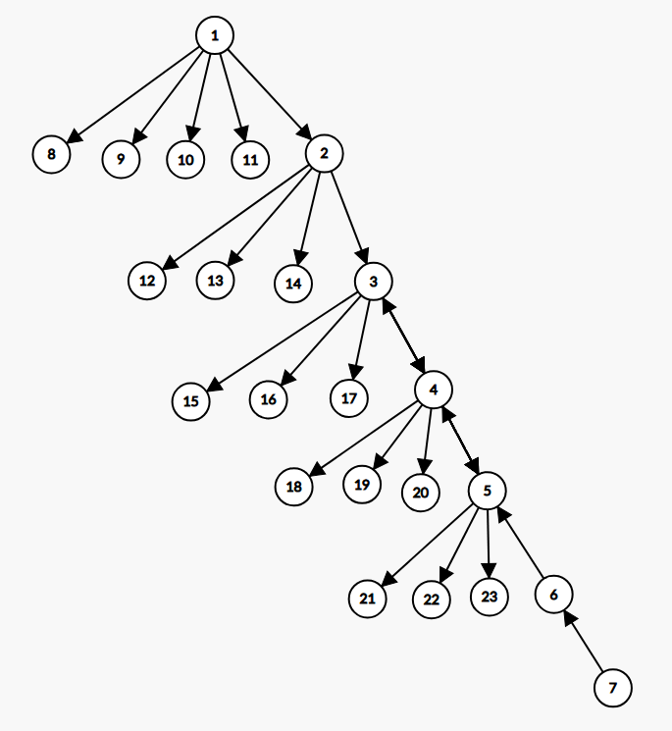
18
양방향 탐색
BFS 심화
Photo 1. 단방향 탐색
Photo 2. 양방향 탐색
약 4^6 = 8192
O(b^d)
약 4^3 * 2 = 128
O(b^(d/2))

Slide 19
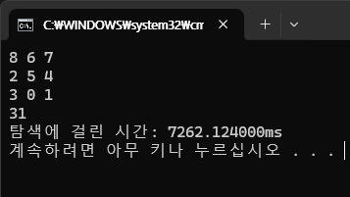
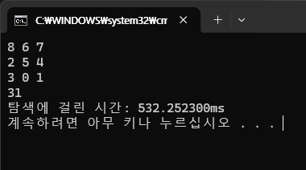
19
양방향 탐색
BFS 심화
Photo 1. 단방향 탐색 시간 O(b^d)
Photo 2. 양방향 탐색 시간 O(b^(d/2))
8-puzzle
worst-case
단방향 탐색: 시작점에서 정답까지 한 방향으로 탐색하여, 시간이 오래 걸림 (7.2초)
양방향 탐색: 시작점과 정답에서 동시에 탐색해 중간에서 만나므로, 탐색 시간을 크게 단축함 (0.5초)

Slide 20
20
양방향 탐색(추측)
BFS 심화
O(b^d)
O(b^(d/2))
평균 간선 개수를 2라고 가정해도, d가 31이면 20억이다(!!)
이는 모든 상태를 방문하기 충분하기 때문에, O(b^d)는 O(9! + 2*9!) = 약 100만에 수렴한다.
평균 간선 개수가 O(b^d)보다 클 수 있다(!!)
b=2.2, d=15이라 가정하면 약 13만

Slide 21
Dijkstra

Slide 22
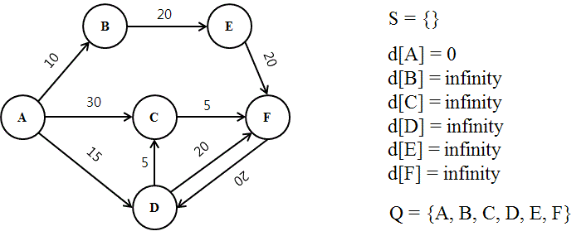
22
Dijkstra 분석
Dijkstra
우선순위 큐를 사용하는 BFS
늦게 발견한 정점이라도 짧다면 먼저 방문할 수 있어야 한다.
그러기 위해선, 가중치가 작은 점을 먼저 접근할 수 있어야한다.
사용할 수 있는 자료구조는 많지만, 구현이 간단한 우선순위 큐를 가장 많이 사용한다.
O(ElogV)
간선은 한 번씩만 검사 = O(E)
우선순위 큐의 최대 크기 O(E)
우선순위 큐의 삽입/삭제를 모든 원소에 대해 수행 = O(ElogE) = O(ElogV)
그래프에서 간선의 개수 E는 V^2보다 작기 때문이다.
출처 : https://namu.wiki/w/%EB%8B%A4%EC%9D%B5%EC%8A%A4%ED%8A%B8%EB%9D%BC%20%EC%95%8C%EA%B3%A0%EB%A6%AC%EC%A6%98

Slide 23
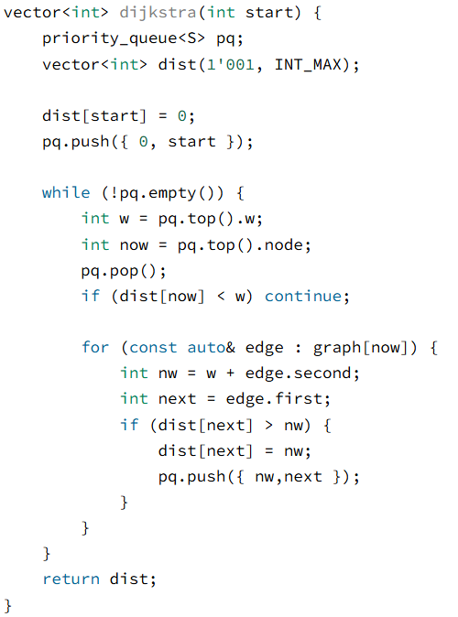
23
Dijkstra 구현
Dijkstra
동작 과정
최단 거리 테이블 INT_MAX로 초기화
우선순위 큐에 (0, start)를 추가 & dist[start] = 0
우선순위 큐에서 거리가 가장 작은 원소를 선택
최단 거리 테이블의 값과 비교하여 이미 최솟값을 찾은 경우 continue
이웃한 노드를 탐색
다음 노드의 거리 테이블보다 다음 가중치가 작다면 거리 테이블 갱신 및 우선순위 큐에 추가

Slide 24
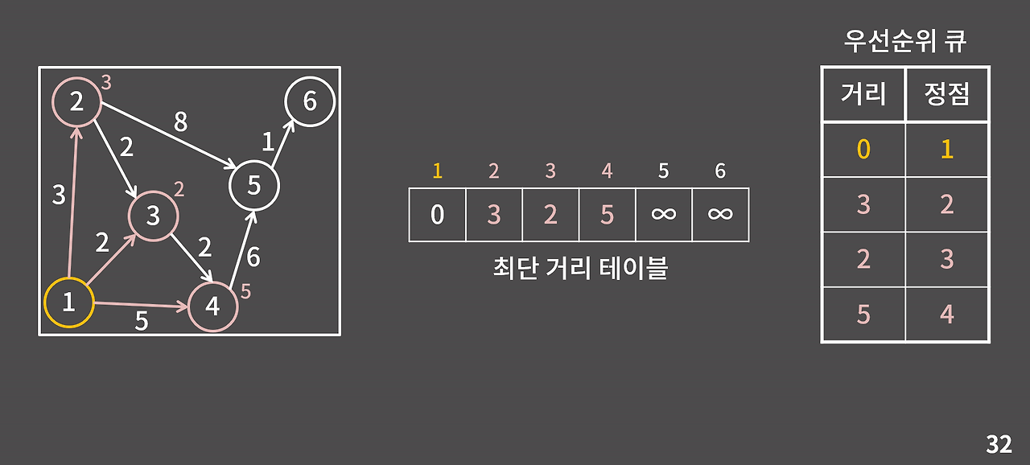
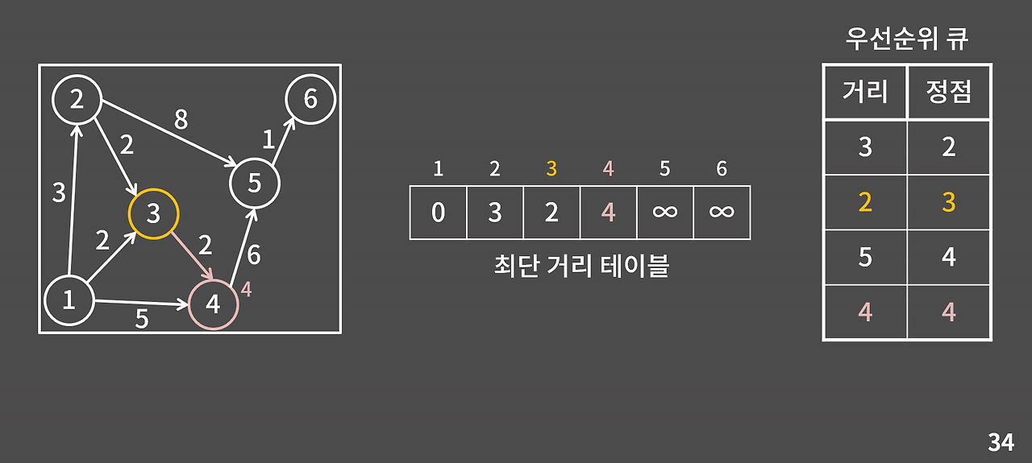
24
if (dist[now] < w) continue; 의 의미
Dijkstra
(5, 4)를 처리하는 방법
1. 우선순위 큐에서 (4, 4)를 꺼낼 때, 정점이 4인 나머지 점들을 우선순위 큐에서 찾아서 삭제한다.
2. 우선순위 큐에서 (5,4)를 꺼낼 때 무시한다.
일반적으로 2번 방법이 사용된다.
먼저 꺼낸 정점
사실, 방문처리를 한다면 대소비교를 하지 않아도 된다.
우선순위 큐에서 가장 먼저 꺼낸 정점이 최단거리이기 때문이다.
출처 : https://blog.encrypted.gg/1037

Slide 25
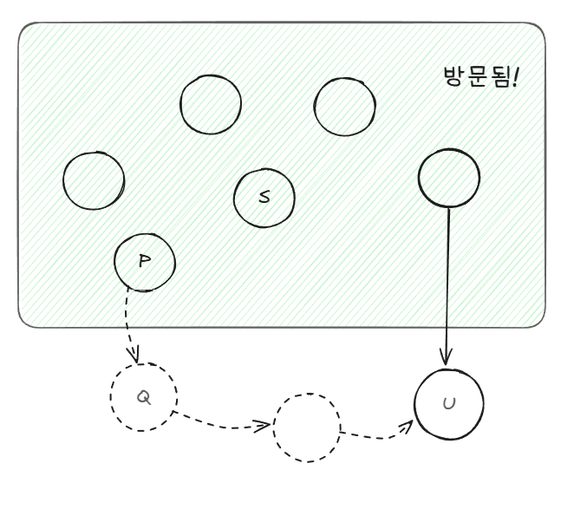
25
Dijkstra 증명
Dijkstra
정당성의 증명 (귀류법)
최단 거리를 계산하지 못하는 정점 U가 있다고 하자.
점선의 경로가 ‘진짜’ 최단 거리라고 하자.
Q까지의 최단 거리는 dist[P] + w(P,Q)이다.
그런데, P는 이미 방문한 상태이기 때문에, Q는 이미 우선순위 큐에 들어가 있었다.
두 정점 Q, U가 모두 우선순위 큐에 들어있었을 때, U가 먼저 꺼내졌다는 것은 dist[U] <= dist[Q]임을 의미한다.
이는 Q를 지나서 U로 오는 경로가 dist[U]보다 짧다는 가정(진짜 최단거리)에 모순이다. (음수 간선이 없다면)
따라서, 우선순위 큐에서 가장 먼저 꺼낸 정점은 항상 최단거리이다.

Slide 26
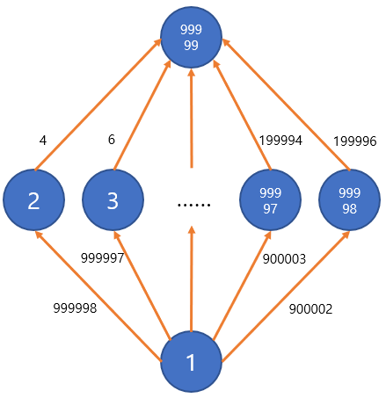
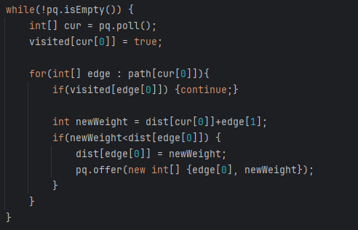
26
잘못 구현한 Dijkstra
Dijkstra
인위적인 데이터가 필요하다
불충분한 INF값
모든 가중치를 크게 만들기
이미 방문한 정점을 다시 방문
간선을 아주 많이 만들기
출처 : https://infossm.github.io/blog/2019/01/09/wrong-dijkstra/

Slide 27
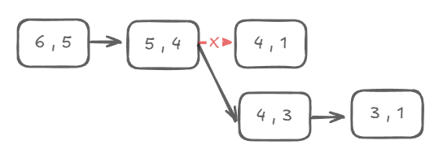
27
경로 역추적
Dijkstra
다익스트라는 BFS의 확장이다
BFS와 동일하게 방문 표시를 할 때, 현재 노드와 다음 노드를 기록해두면 최단 거리 경로를 역추적할 수 있다.
중복된 노드가 들어가지 않으므로, 하나의 경로(가장 먼저 최단 거리에 도달한)가 복원된다.
최단거리를 추적함을 보장하려면
기존에 있던 (5, 4)를 무시해야한다
단순하게 생각하면, 기록하던 경로에 덮어씌우면 된다.
관련 문제 : https://www.acmicpc.net/problem/11779
출처 : https://blog.encrypted.gg/1037

Slide 28
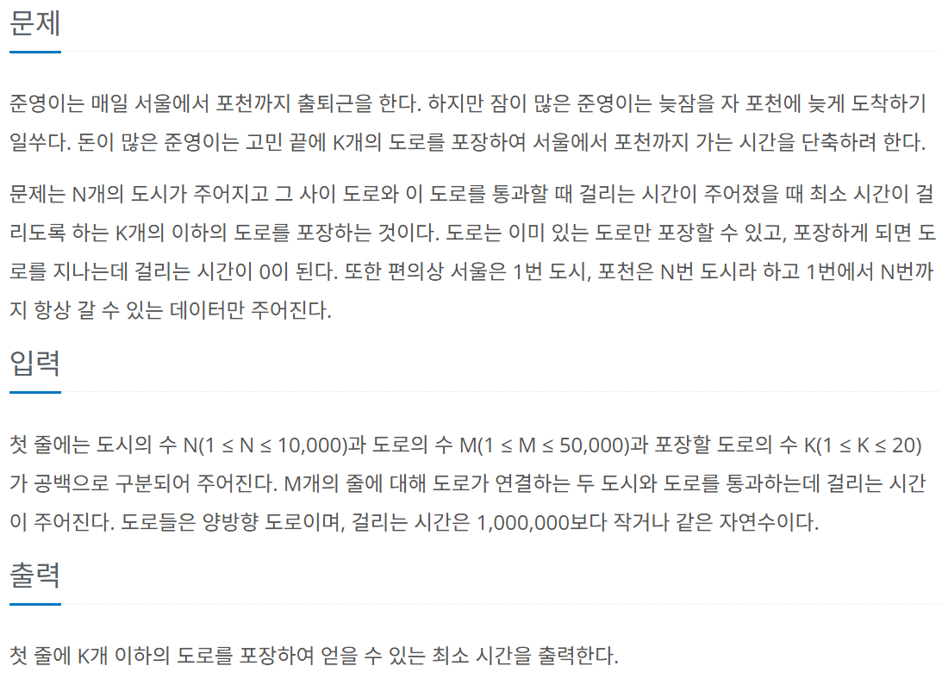
28
상태공간 확장하기
Dijkstra
다익스트라는 BFS의 확장이다 2
문제를 해결하기 위한 다양한 상태를 저장할 수 있다.
문제의 조건이 복잡해질 수록 정점이 보관해야할 정보가 늘어날 수 있다.
따라서, 확장성을 갖는 구현이 필수적이다!!!
방문 상태 확장하기
도로를 포장하지 않은 상태가 도로를 포장한 상태를 능가할 수 있으므로, BFS가 최단 거리를 보장하지 못하게 됐다.
방문 상태를 2D로 확장한다면?
3D? 2D?
출처 : https://www.acmicpc.net/problem/1162

Slide 29
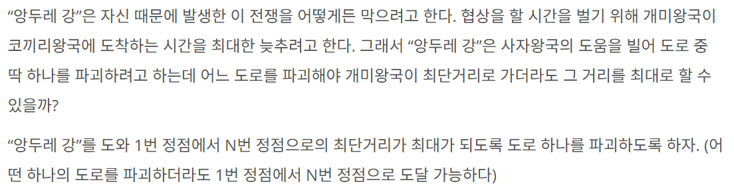
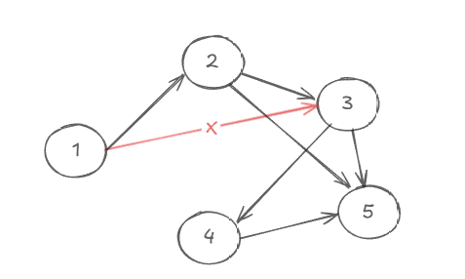
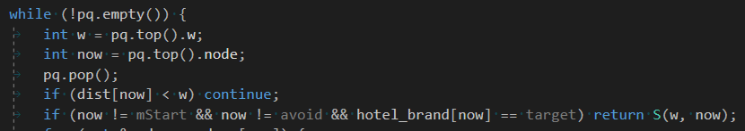
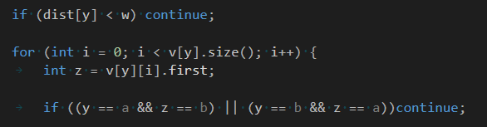
29
조건을 만족하면 탈출/무시하기
Dijkstra
다익스트라에 조건을 추가하기
다익스트라의 과정을 모두 반복하면 시간초과
특정 결과값을 도출하면 탈출하기 (SWEA Pro 11. 호텔방문)
특정 조건에서 pq에 넣지 않고 무시하기
출처 : https://www.acmicpc.net/problem/2325

Slide 30
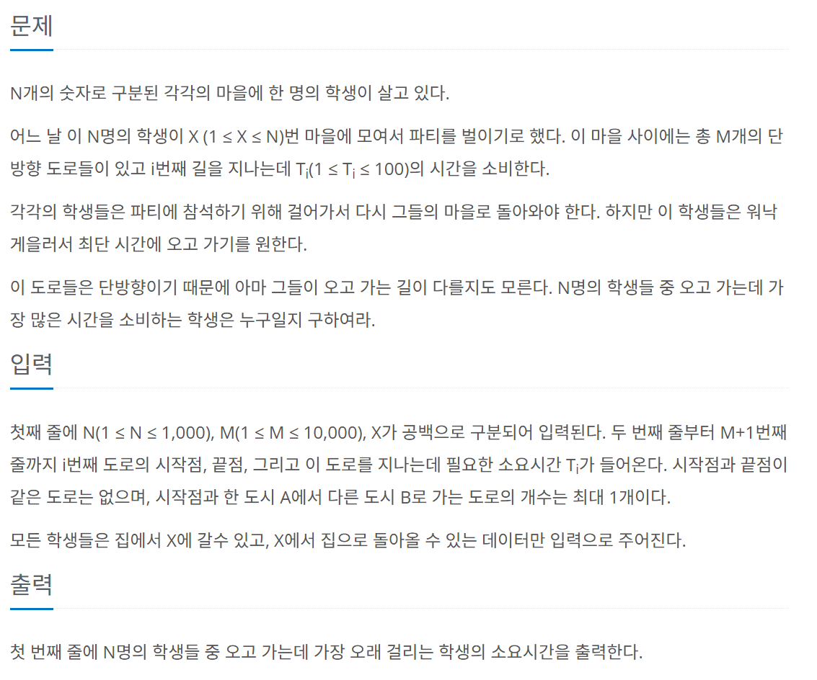
30
역방향 Dijkstra
Dijkstra
일반적인 풀이
다익스트라를 N번 돌리기
Σ(x로부터 i까지의 거리 + i부터 x까지의 거리)의 최솟값
최선일까?
(x로부터 i까지의 거리 + i부터 x까지의 거리)만 필요하다는 걸 잘 생각해보자
x와 모든 정점간의 양방향 거리만 도출한다면?
간선을 저장할 때 역방향 간선을 저장하자!
출처 : https://www.acmicpc.net/problem/1238

Slide 31
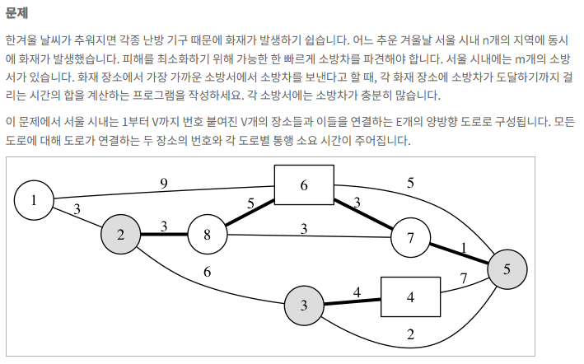
31
다중 시작점 Dijkstra
Dijkstra
단일 시작점 해법
V 최대 1000개, 시간 제한 2초, 테스트 케이스 50개
일반적인 다익스트라로는 시간초과
최적화 필요!
소방서를 지난다면 탐색 종료
다중 시작점 해법
모든 소방서를 가중치가 0인 간선으로 연결하는 임의의 시작 정점을 만든다.
시작 정점으로부터 다익스트라를 한 번만 호출한다면 모든 소방서에서 시작하는 것과 같은 효과
출처 : https://algospot.com/judge/problem/read/FIRETRUCKS

Slide 32
Advanced Algorithm

Slide 33
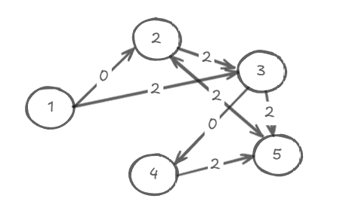
33
0-1 BFS
Advanced Algorithm
Deque를 사용하는 BFS
덱의 front()에서 현재 노드를 꺼낸다.
인접 노드를 탐색한다
현재 가중치 + 간선의 가중치 < dist[next]면 갱신한다.
만약 간선의 가중치가 0이면 front()
간선의 가중치가 1이면 back()에 삽입한다.
가중치는 압축할 수 있다.
O(V+E)
모든 간선을 1번씩 지나간다 = O(E)
덱의 최대 크기 = O(V)

Slide 34
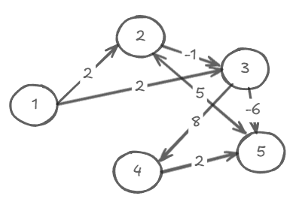
34
Bellman-Ford
Advanced Algorithm
음수 간선을 처리하는 알고리즘
다음의 과정을 (V - 1)번 반복한다.
모든 간선 E개를 하나씩 확인한다. (1)
각 간선을 거쳐 다른 노드로 가는 비용을 계산하여 최단 거리 테이블을 갱신한다. (2)
O(VE)
음수 사이클을 발견할 수 있다
(2)번 과정을 한 번 더 수행했을 때, 최단 거리 테이블이 갱신된다면 음수 사이클이 존재하는 것이다.

Slide 35
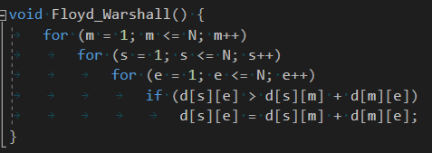
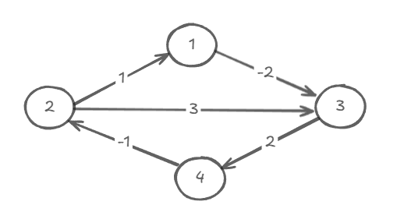
35
Floyd-Warshall
Advanced Algorithm
모든 쌍 알고리즘
모든 노드에서 다른 모든 노드까지의 최단 경로를 계산
단순하게 3중 반복문으로 구현할 수 있다.
O(V^3)
중간 정점이 반복문의 최상위에 위치해야한다.
중간 정점이 최하단 루프임을 가정하자.
s=3, e=1 일 경우, s->4->2->1 이 최단 거리이지만, 아직 d[4][1]이 계산되지 않았으므로 갱신되지 않는다.
중간 정점을 기준으로 반복문을 돌려야한다!!

Slide 36
36
A* algorithm
Advanced Algorithm
16-puzzle
1 | 2 | 3 | 4
5 | 6 | 7 | 8
9 | 10 | 11 | 12
13 | 14 | 15 | 0
최대 16!의 시간복잡도를 갖는 16-puzzle은 어떻게 계산할까?
A* 알고리즘은 경로 가중치 g(n)대신 f(n) = g(n) + h(n)을 사용하는 다익스트라이다.
휴리스틱 함수 h(n)은 어디서 찾을 수 있을까?
Well-Known
16-puzzle의 h(n)은 맨해튼 거리를 사용한다는 것이 널리 알려져 있다.
A*를 기반으로 한 알고리즘이 현대에도 널리 사용된다.

Slide 37
37
Shortest Path Algorithm
Advanced Algorithm
SPFA (Shortest Path Faster Algorithm) : 벨만-포드의 발전된 알고리즘
Dial’s Algorithm : 0-1 BFS를 일반화한 알고리즘
Johnson's algorithm, Viterbi algorithm, …

Slide 38
Tips

Slide 39
39
알고리즘 학습 방향
Tips
많이 푸는게 정답인 건 모두가 알지만, 시간이 부족하다.
알고리즘은 휘발성이 강하다.(매우매우)
공부하지 않으면 풀 수 없는 유형이 많다. 그리고 그것을 구분하기도 어렵다.
유형별로 접근하면 난이도가 하락한다.(정답을 알고 시작하는 것과 같다)
템플릿 코드를 활용하면 틀린그림 찾기가 되는 문제도 많다…
학습과 실전의 괴리
Problem
많이 푸는 것보다 문제와 알고리즘을 분석하고 정리하는 시간이 필요하다. (특히, 시간복잡도)
코딩테스트를 위한 전략적인 접근이 필요하다.(강의, 책)
우선 유형별 학습이 필요하다.
그 후 랜덤한 문제 풀이도 필요하다.
반드시 구현은 직접 한다.
코딩테스트 기회를 놓치지 말 것 => 끝나면 문제 복원 및 복기 필수
Solve

Slide 40
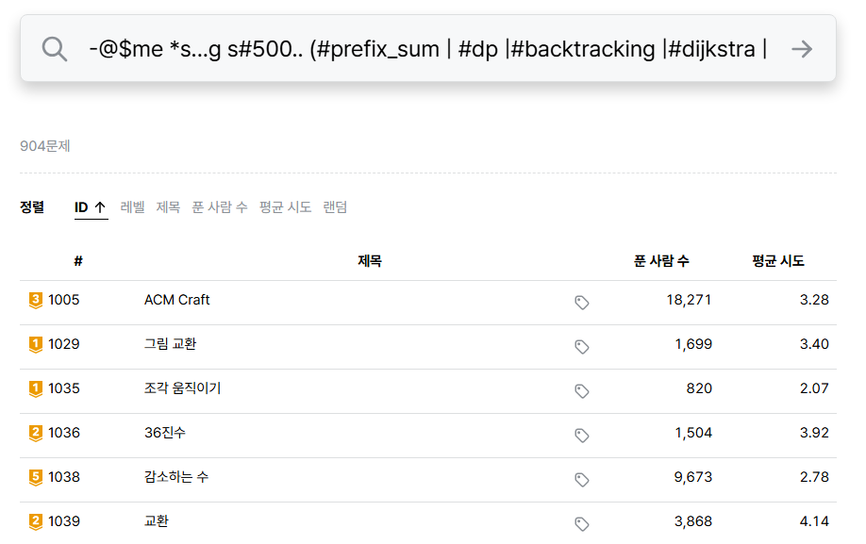
40
solved.ac 활용법 - 검색 쿼리
Tips
문제 고급 검색
https://solved.ac/search 에서 확인할 수 있다.
-@$me : 본인이 풀 지 않은 문제
s…g : 실버부터 골드 난이도까지의 문제
s#500 : 500명 이상 해결한 문제
#dp : dp 유형 문제
수학, 애드 혹, 기하학 등 일반적인 코딩테스트에서 나오지 않는 유형을 제외하고 랜덤 문제를 풀 수 있다.

Slide 41
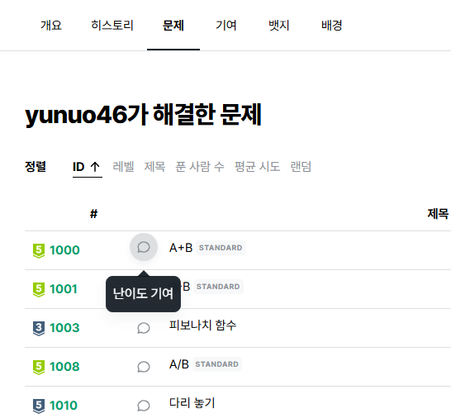
41
solved.ac 활용법 - 난이도 기여
Tips
난이도 기여
해결한 문제 옆 말풍선을 클릭하면 해당 문제에 다른 사람이 기여한 내용을 확인할 수 있다.
기여는 플레티넘 티어부터 가능하다.
문제를 분석하는 과정과 난이도의 이유를 찾아볼 수 있다.
특히, 일반적인 풀이와 완전히 다른 인사이트를 주는 의견도 많으니 참고해보면 좋다.

Slide 42
42
학습부장 활용법(질문하기, 힌트 얻기)
Tips
문제에 대한 분석(알고리즘, 시간복잡도, 공간복잡도)
작성한 코드 및 문제 링크
좋은 질문을 하는 법 (https://djm03178.tistory.com/37 , https://www.acmicpc.net/blog/view/45)

Slide 43
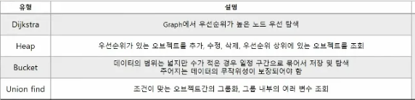
43
SW 역량테스트
Tips
A형
B형
배열 회전 필수!!
일정 부분 암기가 필요
BFS + 상태 확장하기 + 회전 + 경로 역추적
구현력 = 언어 숙련도
전략적으로 접근하기!!

Slide 44
44
세미나 주제 선정하기
Tips
잘 모르는 주제
잘 아는 주제
소프트 스킬 기르기
약점을 보완하는 기회로 삼기
쉬워 보여도 누군가에겐 생소할 수 있다
청중의 입장에서 설명하도록 노력하기
한 번만 더 깊게 파보기
어려워도 누군가에겐 인사이트가될 수 있다
모두를 만족시킬 수는 없다!!

Slide 45
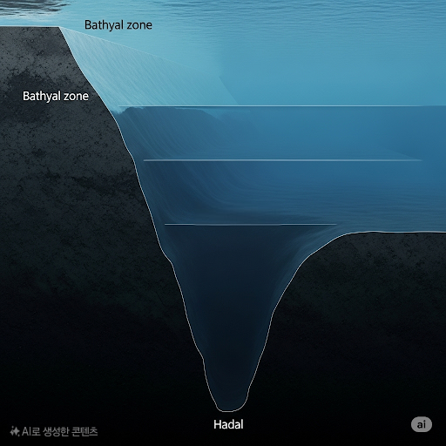
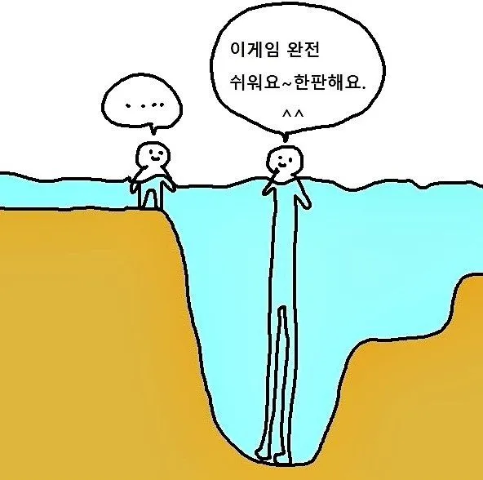
45
Well-Known
new BufferedReader(new InputStreamReader(System.in));
Tips
InputStreamReader
StreamDecoder, BufferedInputStream
native I/O, DMA
널리 알려져 있음
RX zero-copy
???

Slide 46
QnA

